Slide 1
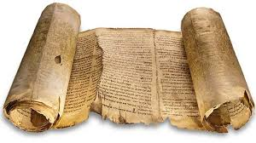
Αρχαία Ελληνικά Β’ Γυμνασίου
1^{ο} Γυμνάσιο Γυθείου
Σχ. Έτος 2024-2025

Slide 2
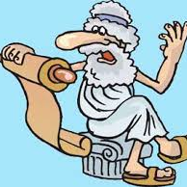
Επανάληψη στα βασικά γραμματικοσυντακτικά φαινόμενα (Α΄ Γυμνασίου)

Slide 3
1. Τονισμός

Slide 4
Ας εξασκηθούμε στον τονισμό…

Slide 5
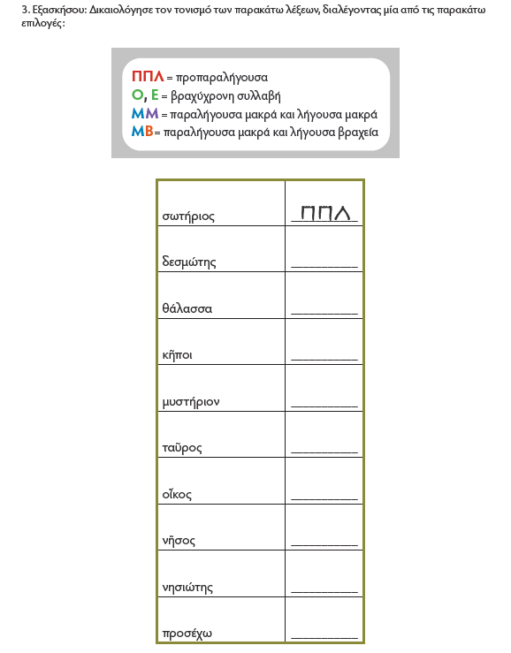

Slide 6
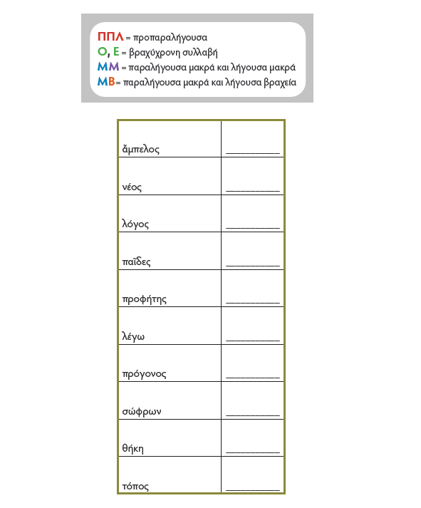

Slide 7
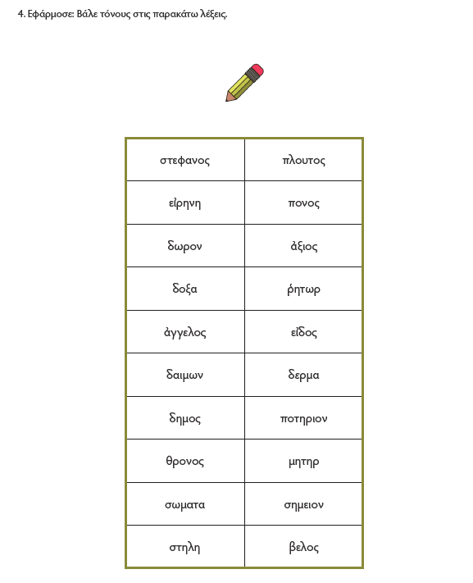

Slide 8
2. Το άρθρο

Slide 9
Ας εξασκηθούμε στο άρθρο

Slide 10
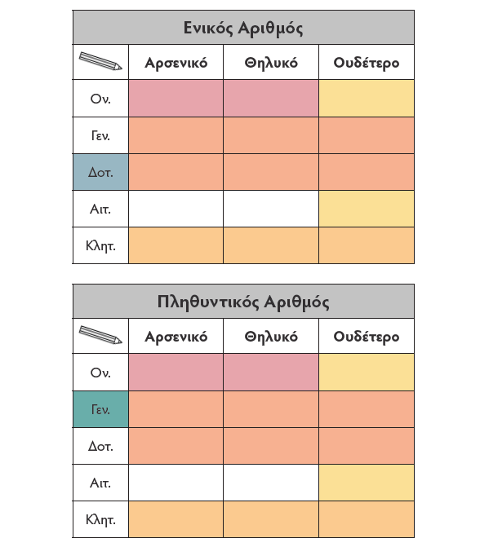

Slide 11
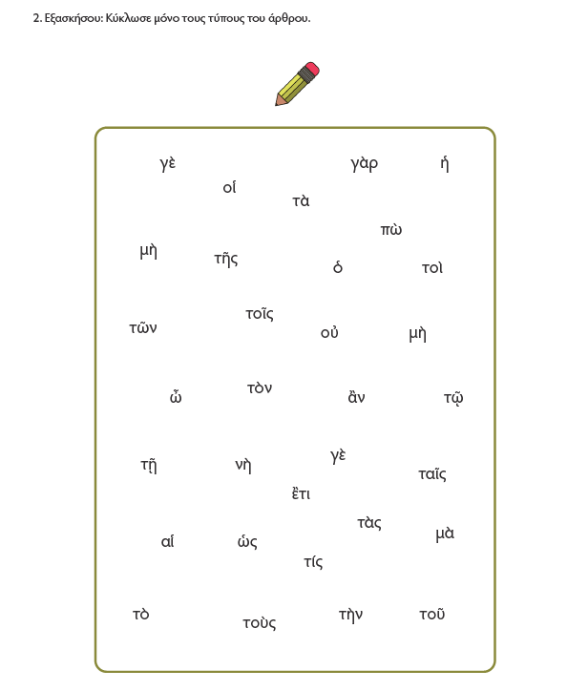

Slide 12
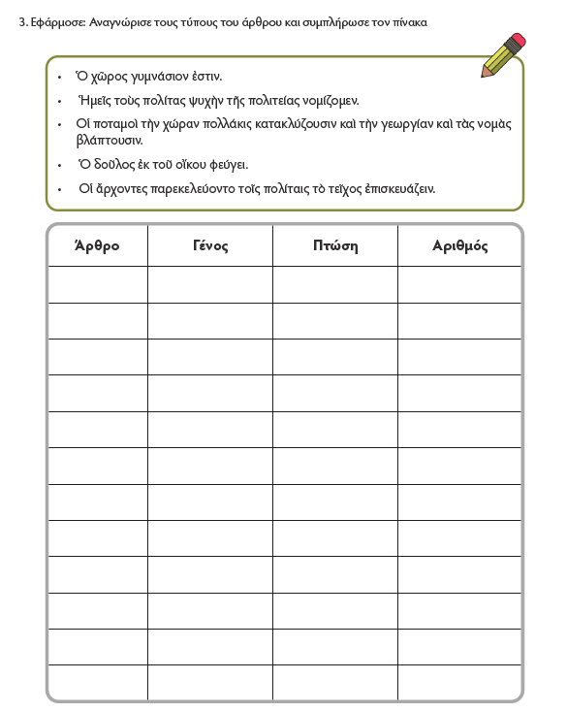

Slide 13
3. Το ρήμα εἰμί (= είμαι)

Slide 14
Ας εξασκηθούμε στο εἰμί

Slide 15
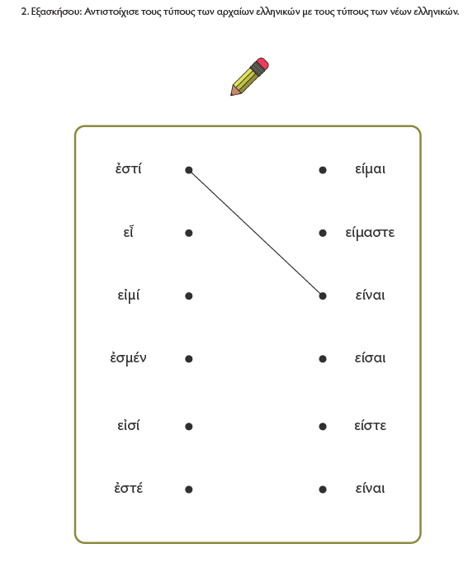

Slide 16
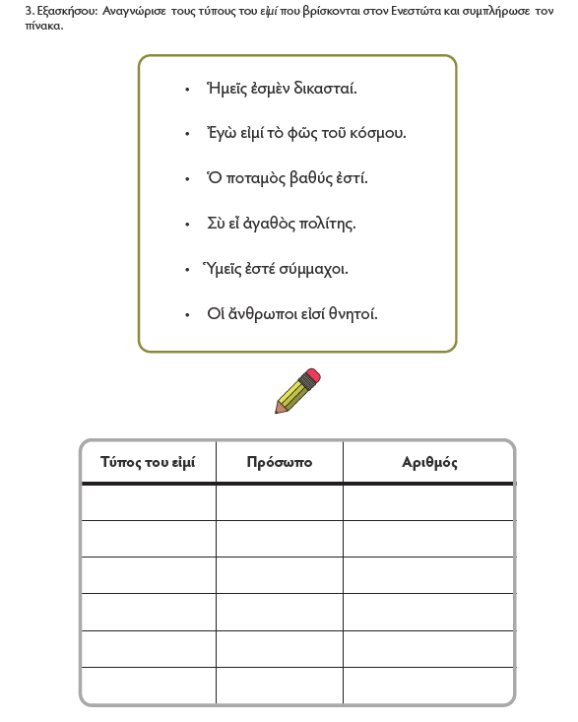

Slide 18
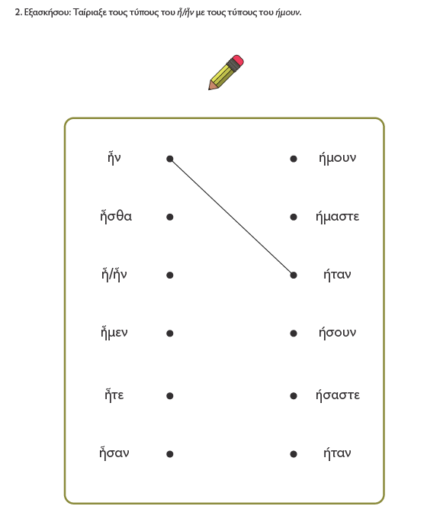

Slide 19
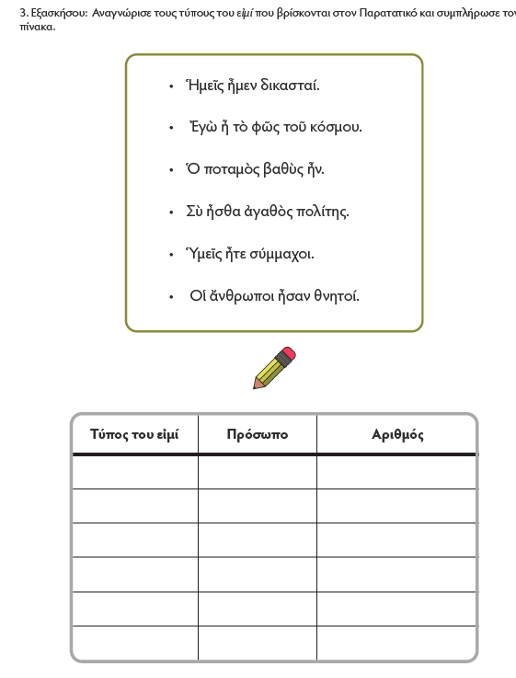

Slide 21
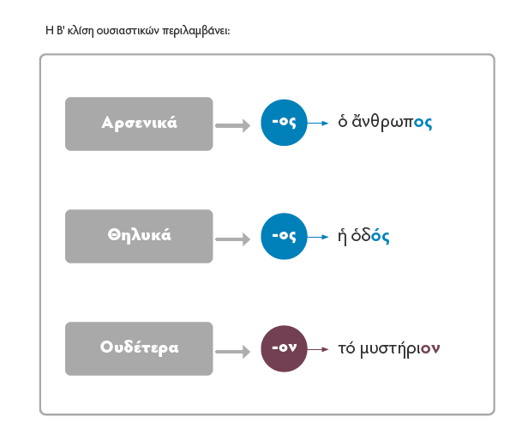
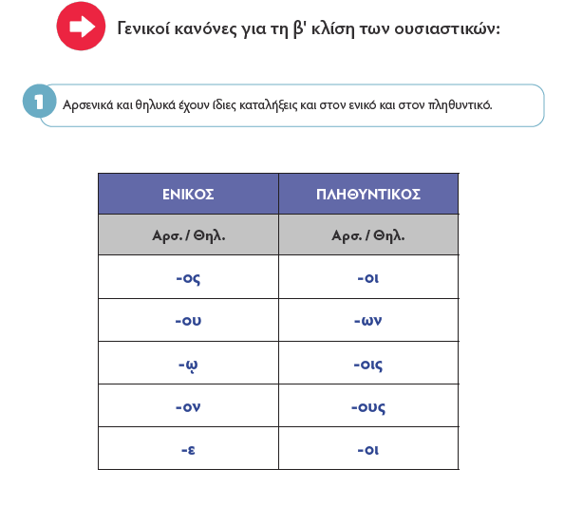
4. Β’ κλίση ουσιαστικών (1/4)

Slide 22
4. Β’ κλίση ουσιαστικών (2/4)

Slide 23
4. Β’ κλίση ουσιαστικών (3/4)

Slide 24
4. Β’ κλίση ουσιαστικών (4/4)

Slide 25
Ας εξασκηθούμε στη Β΄ κλίση ουσιαστικών

Slide 26
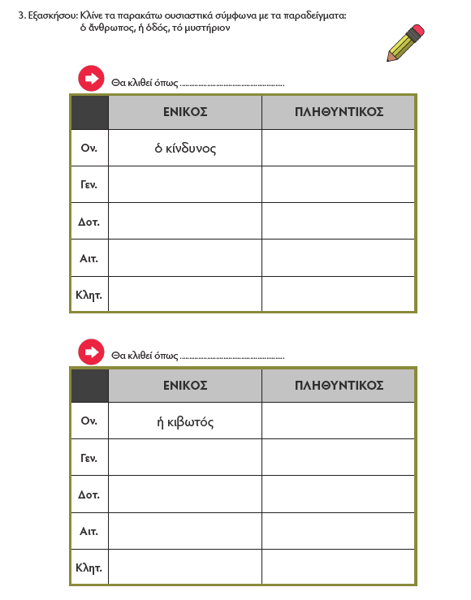
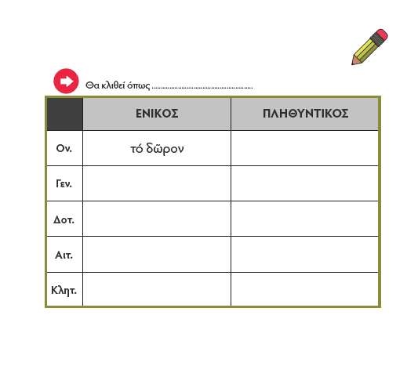

Slide 27
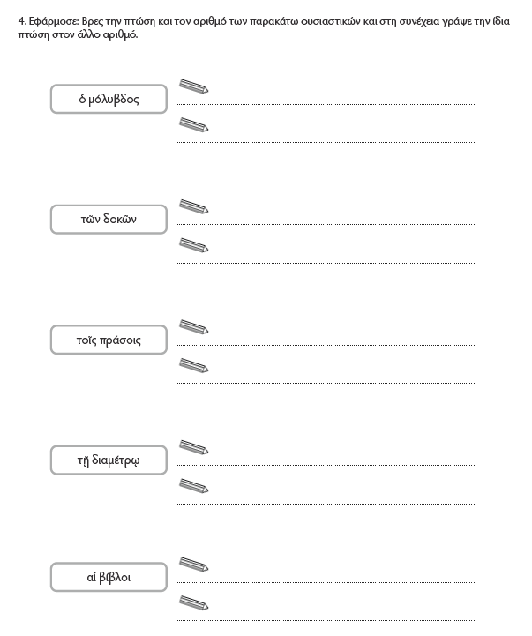
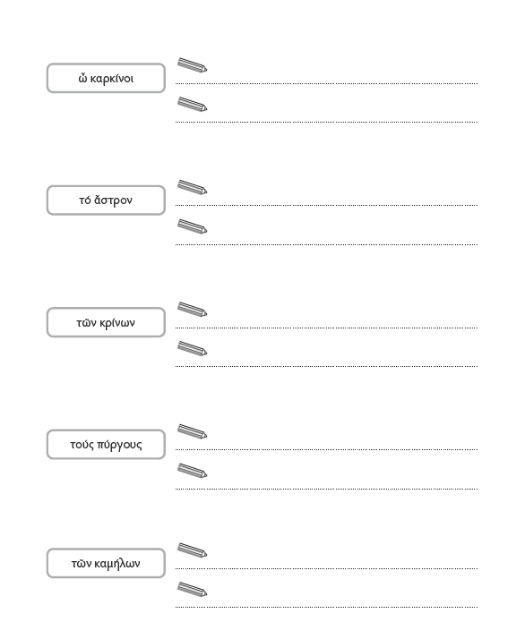

Slide 28
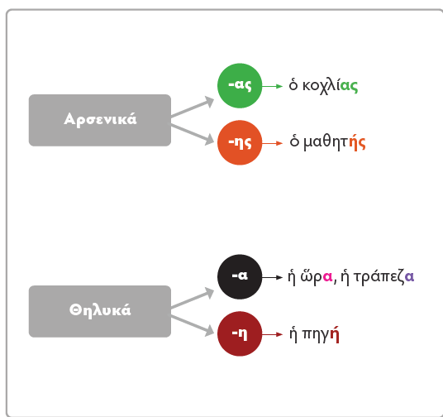
5. Α’ κλίση ουσιαστικών (1/4)

Slide 29
5. Α’ κλίση ουσιαστικών (2/4)
Θυμάμαι τα εξής:

Slide 30
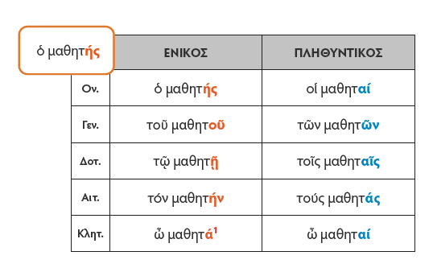
5. Α’ κλίση ουσιαστικών (3/4)
Αρσενικά σε -ης
Παρατηρήσεις

Slide 31
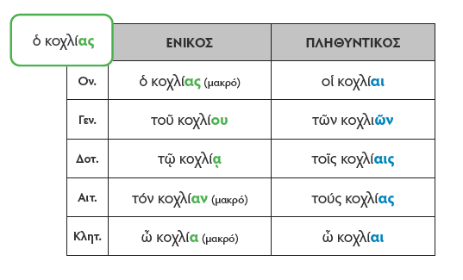
5. Α’ κλίση ουσιαστικών (3/4)
Αρσενικά σε -ας
Παρατηρήσεις

Slide 32
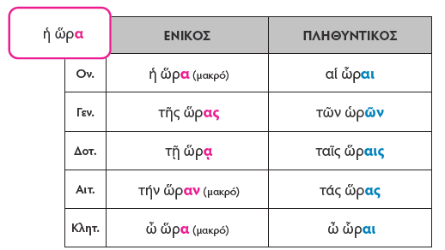
5. Α’ κλίση ουσιαστικών (3/4)
Θηλυκά σε -α
Παρατηρήσεις

Slide 33
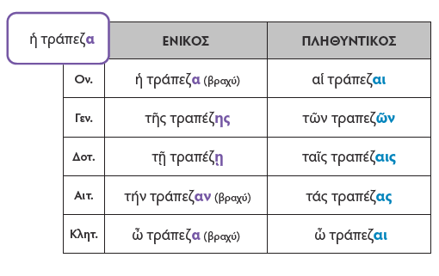
5. Α’ κλίση ουσιαστικών (3/4)
Θηλυκά σε -α
Παρατηρήσεις

Slide 34
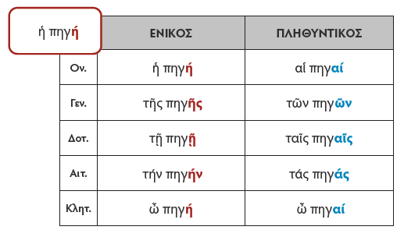
5. Α’ κλίση ουσιαστικών (3/4)
Θηλυκά σε -η
Παρατηρήσεις

Slide 35
Ας εξασκηθούμε στην Α΄ κλίση ουσιαστικών

Slide 36
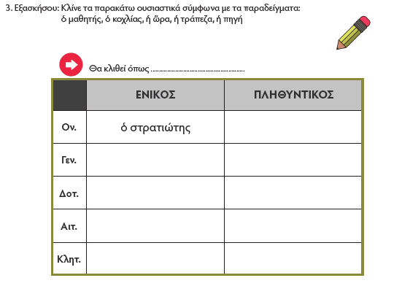
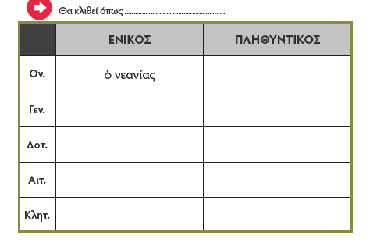

Slide 37
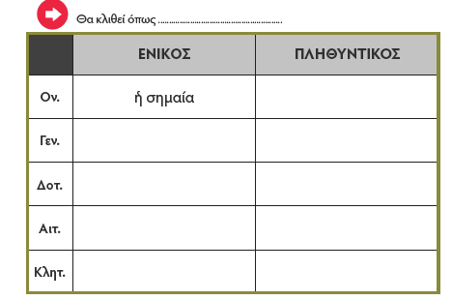
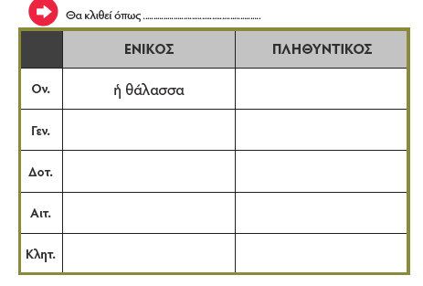

Slide 38
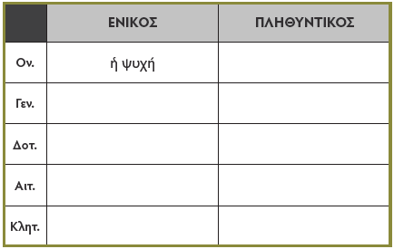

Slide 39
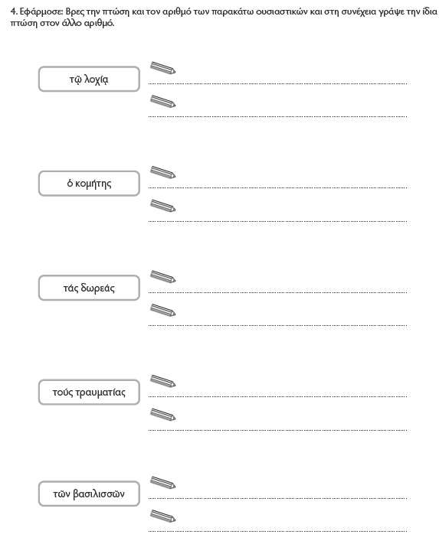

Slide 40
